Slide 1
ORGANIZACE TRÉNINKU
ŽÁCI
Luděk Bukač
ČSLH

Slide 2
EFEKTIVITA TRÉNINKU
Čas, který strávíš plánováním tréninku je nejjednodušší investice, kterou můžeš udělat pro rozvoj talentu svých hráčů.
Často pouze malé změny zvýší výrazně efektivitu učení, tréninku. Zapojím v tréninku 1-2 hráče, nebo 5, nebo všech 15-20?
Chci mít s hráči více tréninků, spojím tréninky dvou kategorií (5. a 6.třída).

Slide 3
Každý efektivní trénink by měl obsahovat tato kritéria :
Dosahuje trénink, který provádíš maximálních schopností hráčů? Jak často opakují hráči jednotlivé cviky? Jak často se hráči dostanou během tréninku na hranu svých schopností? Jak často musí hráči vynaložit maximální úsilí? Kolikrát se hráči dostanou na hranu svých schopností každou minutu, hodinu?
Zaujetí. Provádíš takový trénink, který hráče zaujme. Stimulují tvoje cvičení pozornost hráčů? Jsou v tréninku hráči emočně nažhavení? Emoce zvyšují zaujetí, efektivitu učení.
Účelovost tréninku. Souvisí náplň tréninku opravdu s tím, co chceš hráče naučit?
Okamžitá zpětná vazba. Hráči potřebují během tréninku okamžitou, jasnou zpětnou vazbu.Jinými slovy, hráči sami v tréninku poznají co se jim daří a co ne. Trénink jasně vypovídá v reálném čase, kde jsou chyby a co děláme správně. Hráči nemusíte říkat dělej X a Y, sám to pozná.

Slide 4
ROZVOJ TALENTU
Jak zlepšit trénink? Zvýšit motivaci?Efektivně využít čas?
Pravidlo 1: Nekoukej na hodinky!
Většina z nás si myslí, že za 2 hodiny tréninku se naučíme více, než za půl hodiny. Není tomu, tak. Hluboké učení dovedností není o čase. Jde zejména o to kolikrát hráč zopakuje dovednost v co největší kvalitě, kolikrát se dostane na hranu svých schopností.
Místo, abychom si před tréninkem stanovili, že budeme situaci založení pod tlakem cvičit 30 min., raději si stanovme, že situaci zopakujeme 5x technicky co nejlépe provedenou a v co největší kvalitě.

Slide 5
Pravidlo 2: Trénuj v krátkých intervalech!
Už je to dlouho co vědci zjistili, že lidé nejlépe udrží pozornost po dobu max. 10 minut.
Z tohoto důvodu organizujeme trénink do krátkých intervalů s pauzou na pití mezi jednotlivými cvičeními. Pauzu můžeme využít i pro krátké rychlostní vstupy. Pro každé cvičení si stanov cíl. Není důležité, že hráči stanovený cíl nezvládnou. Vždy se k cvičení můžeš vrátit další tréninky.
Cílem je vytvořit systém cvičení na jednotlivé dovednosti, systém, který hráče dlouhodobě zlepší.

Slide 6
Pravidlo 3 : Při tréninku musí hráč vypnout svojí hlavu(emocionálně) směrem k nezdarům.
Učení je pokus a omyl, nezdary patří k procesu učení. Hráči se nezdary nesmějí trápit, musí se z nich poučit.

Slide 7
Pravidlo 4 : Trénink začíná, když se ti dovednost daří. Jakmile začne hráč provádět dovednost správně, tak přesně v ten moment začíná kvalitní trénink. Není tomu tak, že správným provedením trénink končí.

Slide 8
Pravidlo 5: Dovednosti musíme nacvičovat ve variabilních podmínkách.
Nacvičovat dovednost neustále stejně, není tak efektivní, jako jí nacvičovat v rozdílných formách.
Například střelbu švihem cvičíme ze stoje, při jízdě vpřed, po kličce, po uvolnění přes hráče, z různých pozic. Takto je to daleko efektivnější.

Slide 9
SKLADBA TRÉNINKU – ŽÁCI 5.-8. TŘÍDA
ÚVODNÍ ČÁST 10-20 MIN.
5., 6. třída, VĚTŠINOU PROUDOVĚ (viz. ukázky) bruslení, technika hole
od 7. do 8. třídy střídat agility bruslení s technikou hole s rovnovážnými cvičeními 1-1, 2-2, 3-3, 4-4
HLAVNÍ ČÁST 30 – 40 MIN.
A/ DOVEDNOSTNÍ TRÉNINK NA STANOVIŠTÍCH 5., 6. třída 30-45 min
2/3 všech tréninků , 1/3 tréninků na třetině, nebo polovině ledové plochy
B/ DOVEDNOSTNÍ TRÉNINK NA STANOVIŠTÍCH 7., 8. třída 20-40 min
7. třída 3/6 všech tréninků / 8. třída 2/6 všech tréninků
7. třída 2/6 tréninků ve třetině, nebo polovině ledové plochy /
8. třída 3/6 všech tréninků
7. třída 1/6 / 8. třída 1/6 – 2/6 celoplošný trénink (nácvik)

Slide 10
3. HRA 10-15 MIN.
Preferujeme hru na malém prostoru (ve třetině, v rohu) 2-2, 3-3, 4-4
Střídáme v krátkých intervalech (10 až max. 30 s), abychom drželi vysokou intenzitu.
4. KONDIČNÍ BRUSLENÍ NA ZÁVĚR 5-10 MIN.
Na závěr každého tréninku provádíme anaerobní (CP) bruslení v nejvyšší intenzitě (bruslení 5-15 s., 5-10 opakování, 30-40 s pauza mezi )
CP BRUSLENÍ – V každém tréninku provedeme 2-3 rychlostní (CP) bruslařské vstupy (stačí 4-6 startů). Provádíme po úvodní části, při změně cvičení.
Formou sprintů, agility bruslení, 1-1 na malém prostoru (5-10 s)

Slide 11
TRÉNINK DOVEDNOSTÍ
TRÉNINK NA STANOVIŠTÍCH
- Podle počtu hráčů 3-6 stanovišť, 3- max 7 hráčů na stanovištích
- Dbát na počet opakování na stanovištích – minimum 8-12 opakování
- Pravidelné opakování stejných dovedností v různých formách je efektivnější než, přeskakování z jedné dovednosti na druhou
- Měnit formy cvičení – různorodost
- Při špatně provedeném cviku, vždy zastavit a hráče opravit, nesmíme fixovat špatnou techniku
- Při správné technice dbát na max intenzitu, při špatné technice dbáme na provedení, cvičení zjednodušíme (schopnost improvizace trenéra, změna plánu)
- Vyžadovat návyky : dohrávání situací, dobruslování, při střelbě vždy trefit branku, dynamika prvního kroku

Slide 12
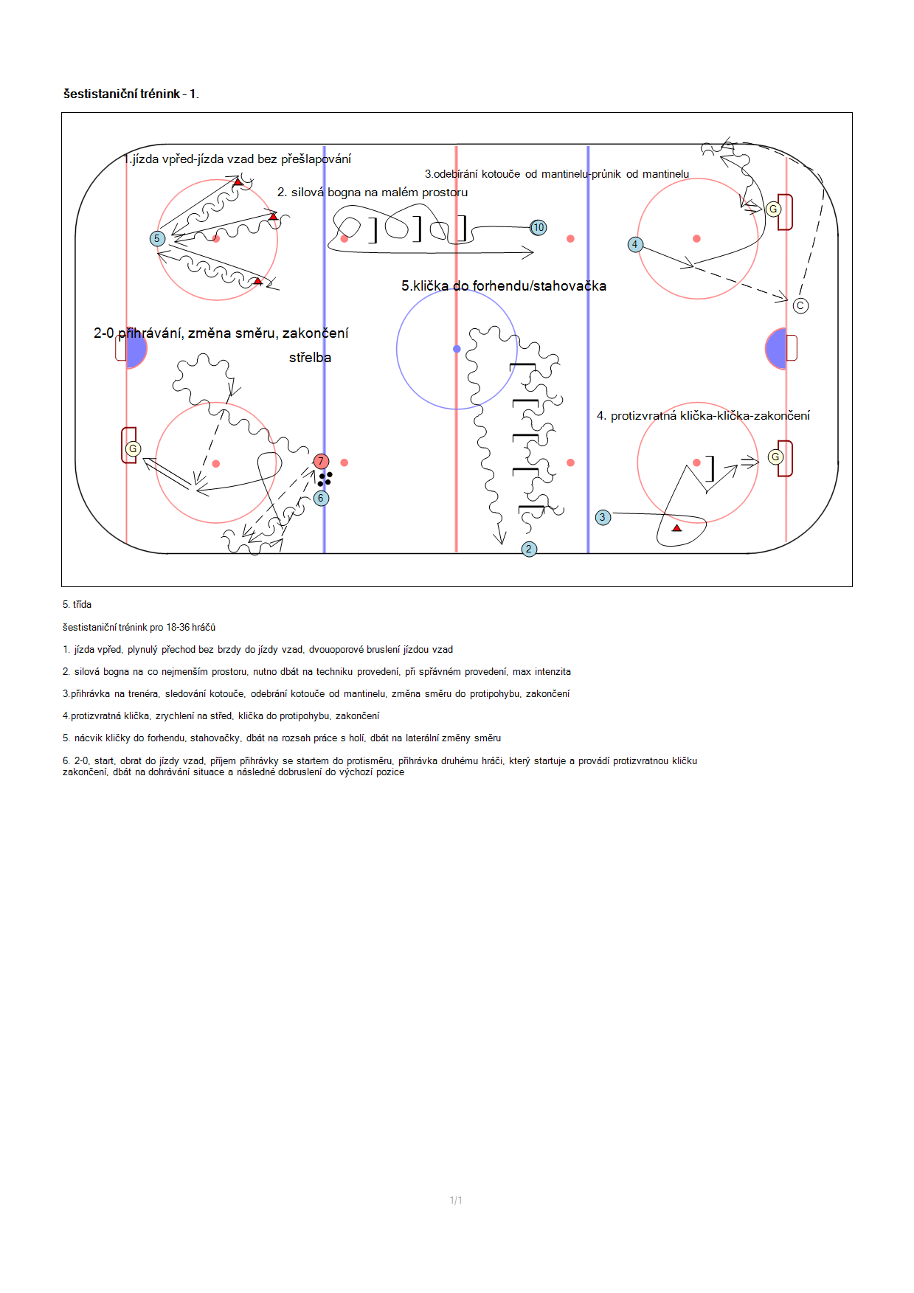

Slide 13
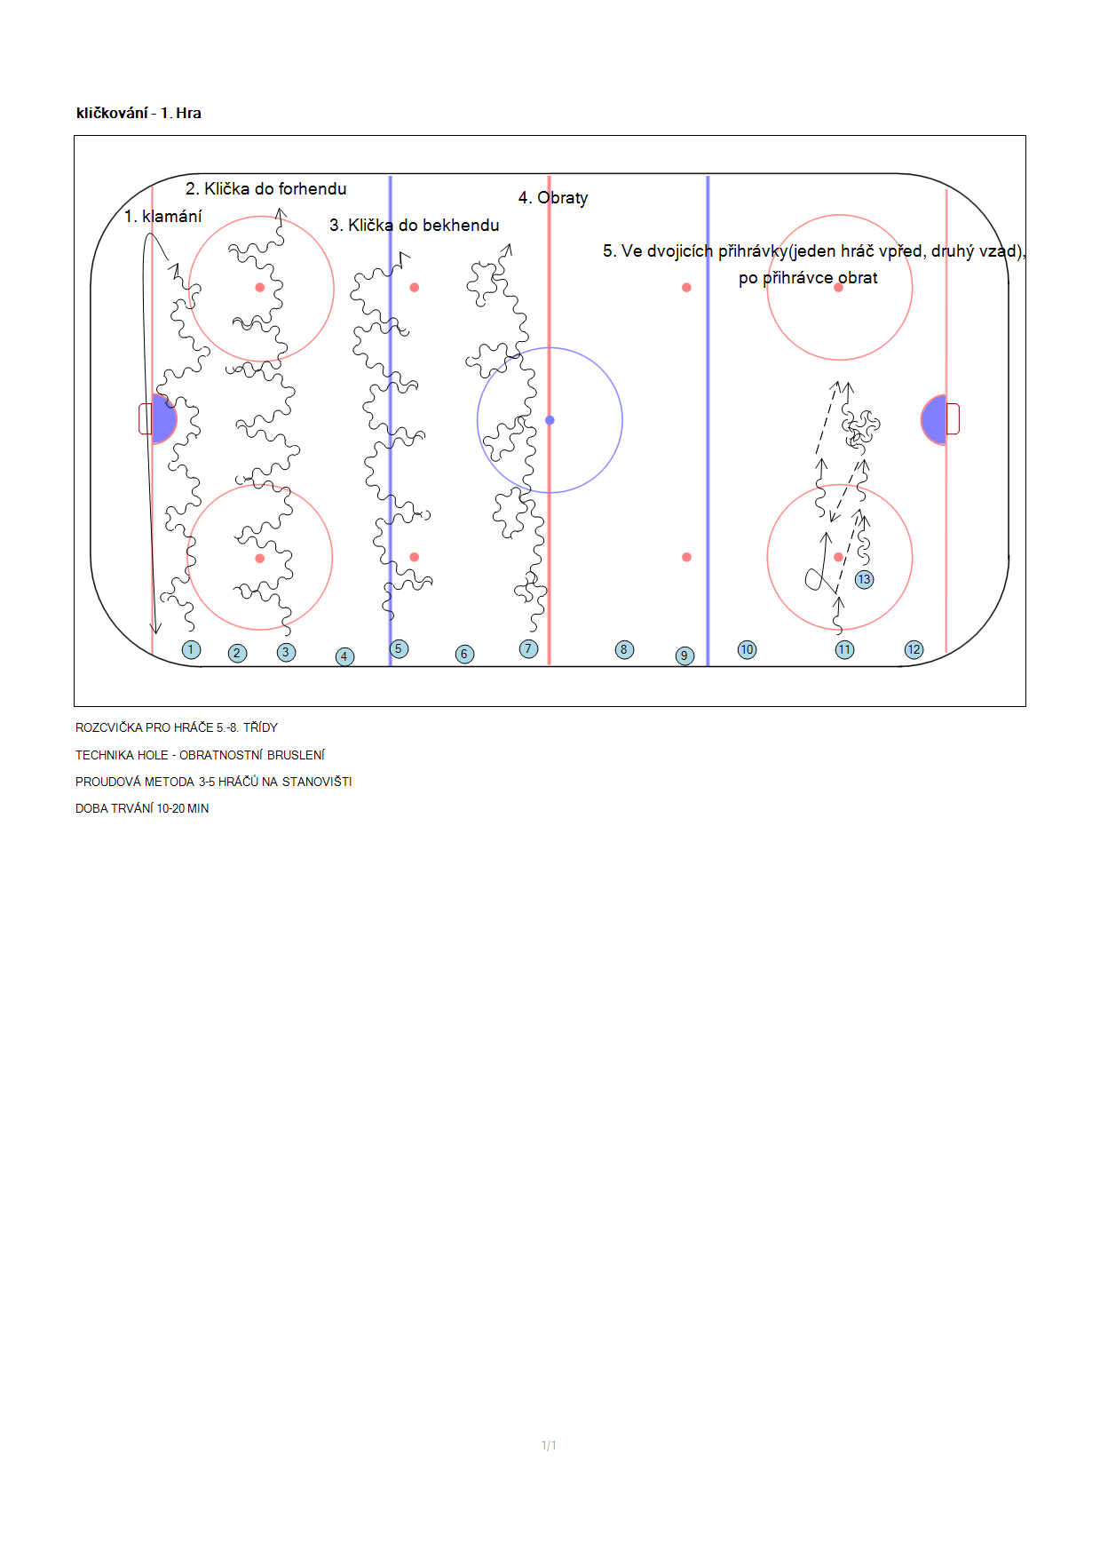
ROZCVIČKA PRO ŽÁKY – PROUDOVĚ – TECHNIKA HOLE OBRATNOSTNÍ BRUSLENÍ

Slide 14
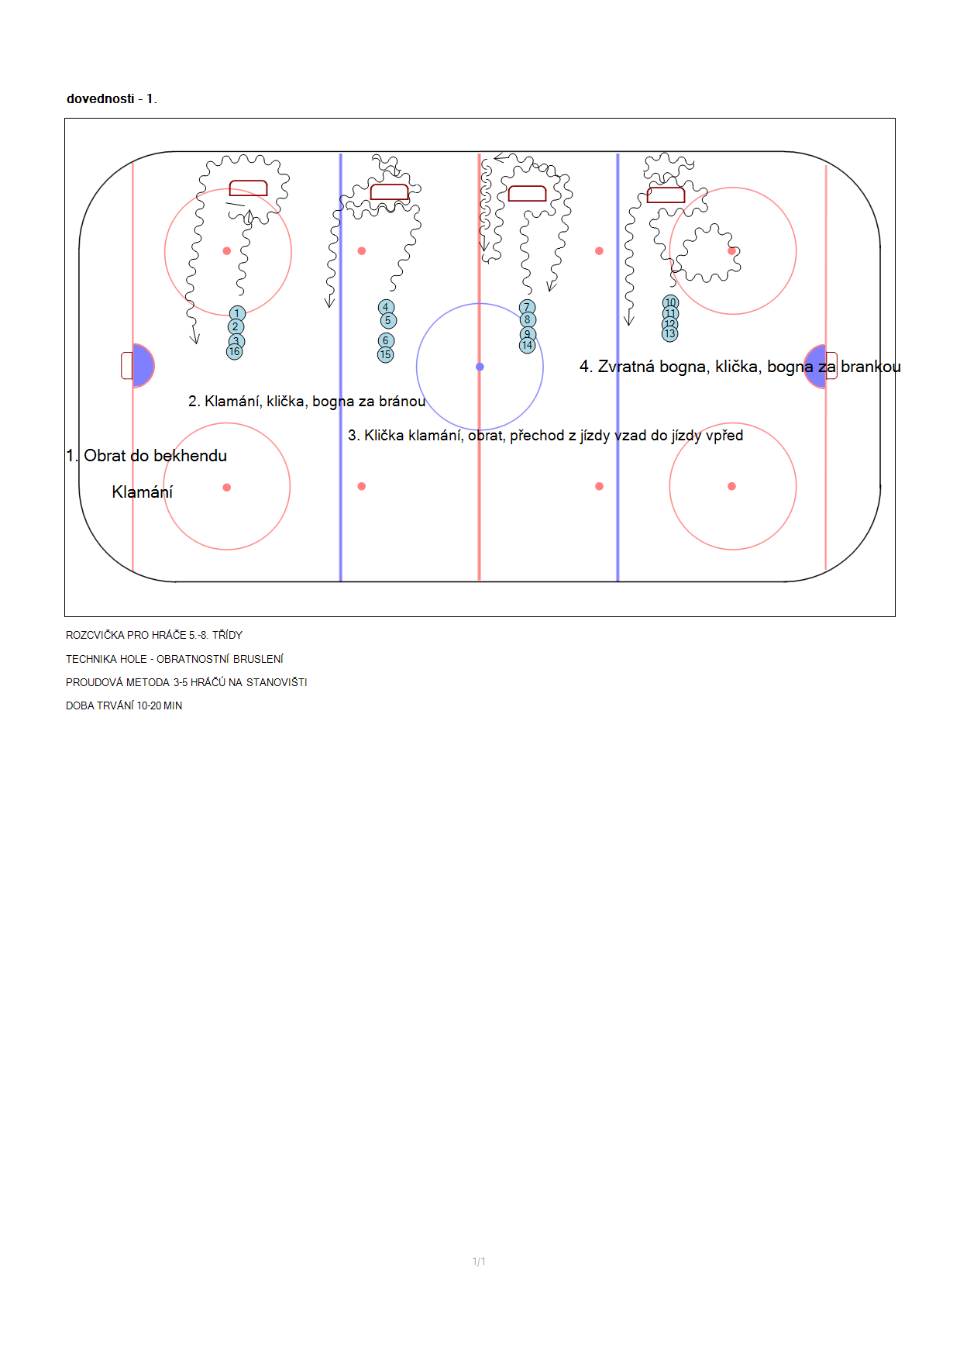

Slide 15
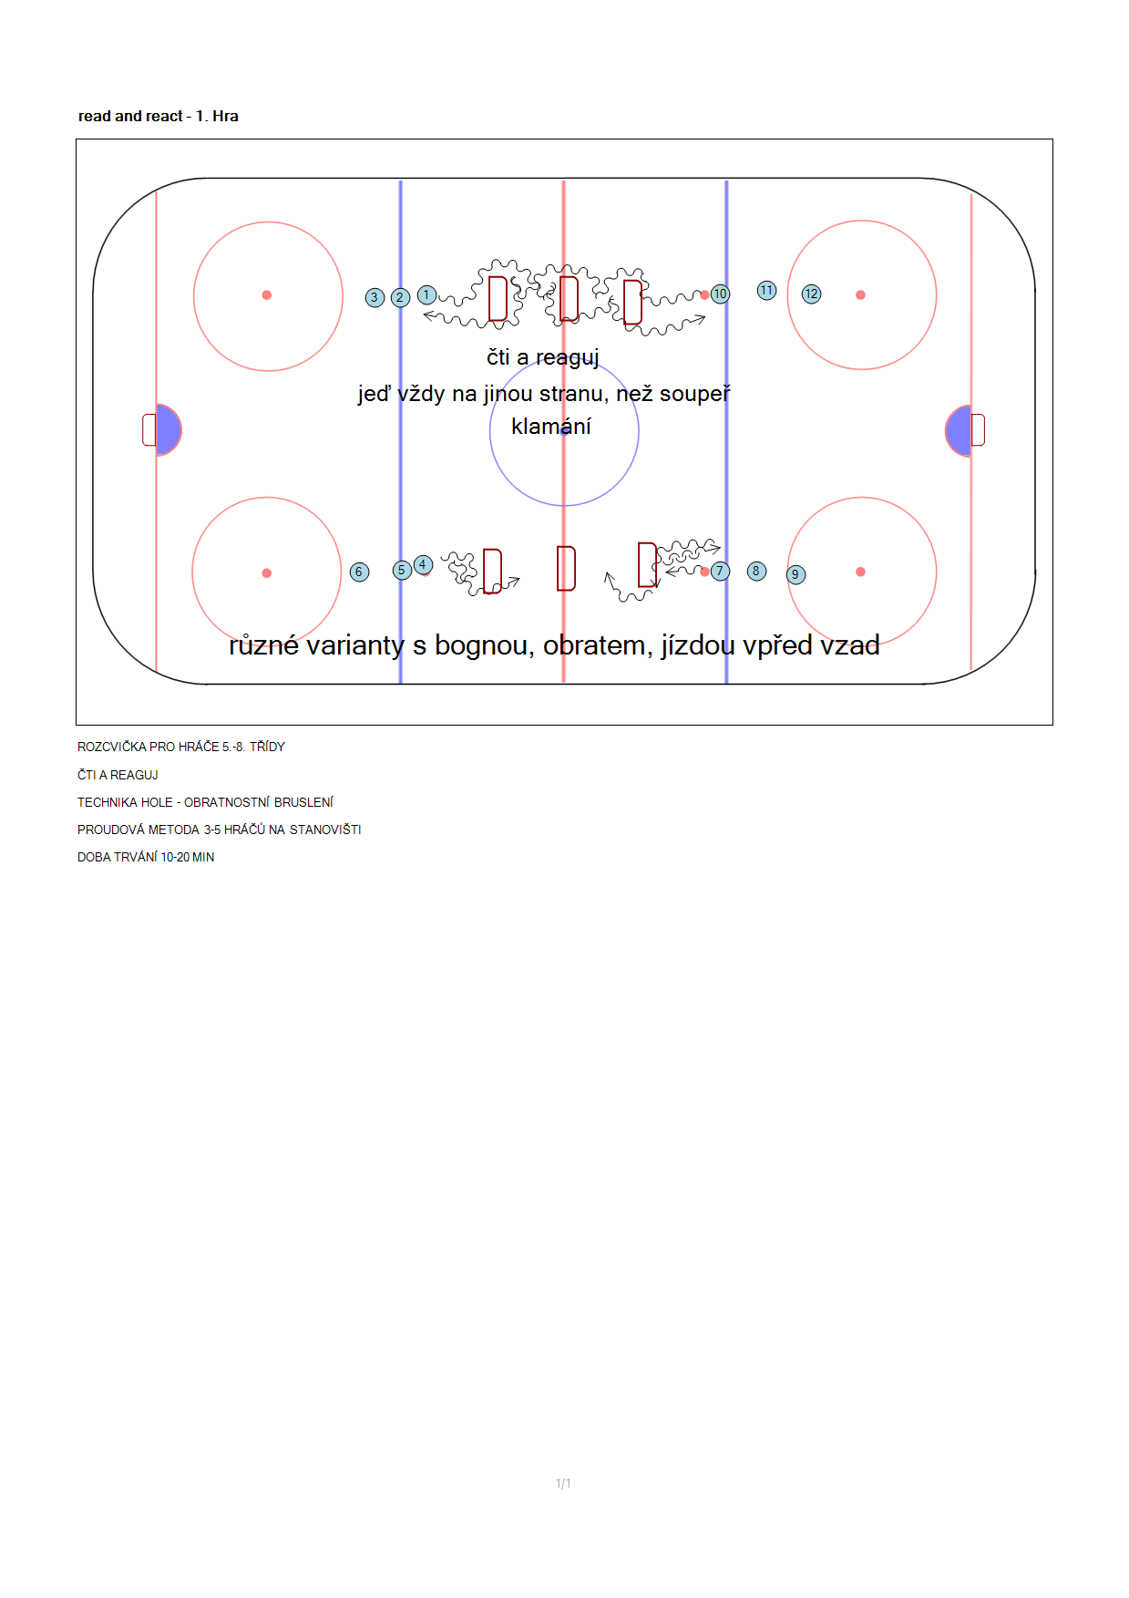

Slide 16
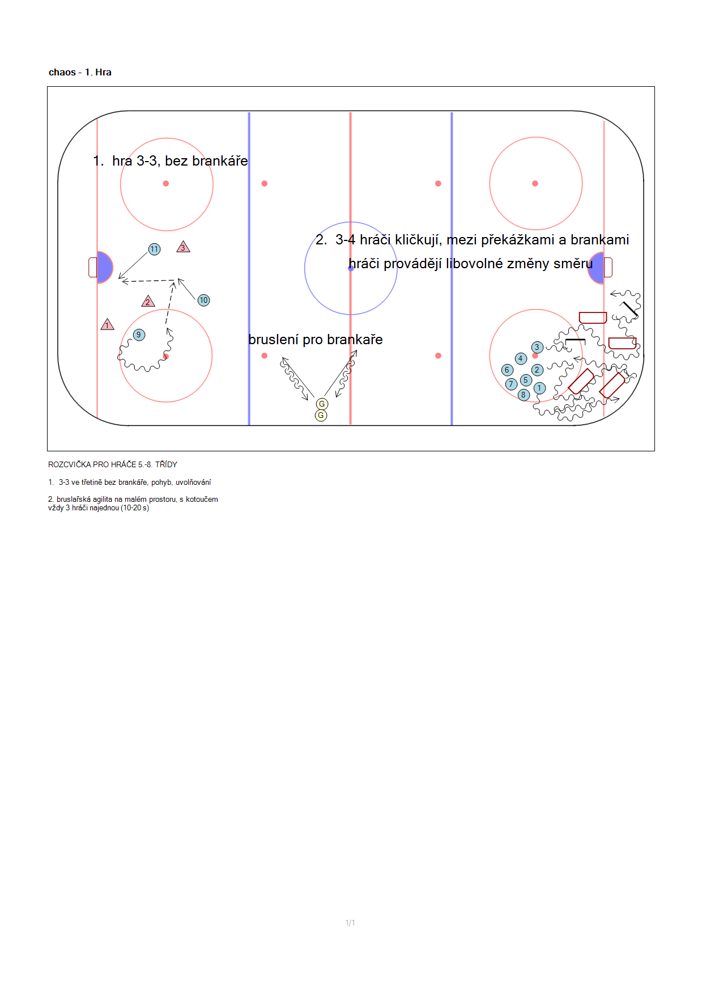

Slide 17
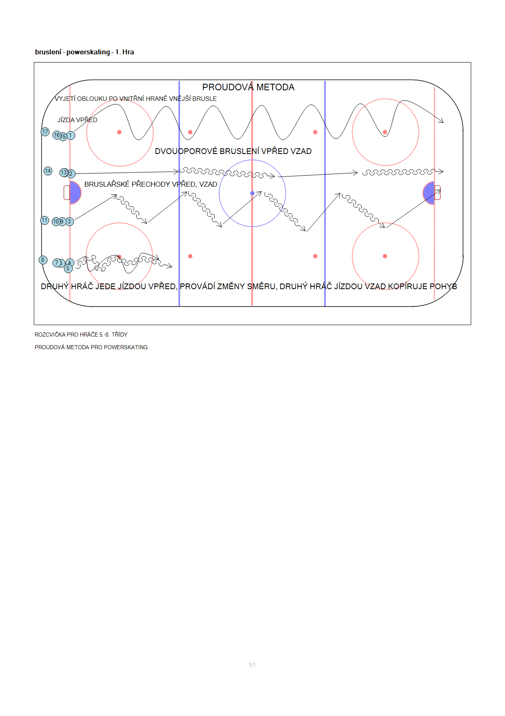

Slide 18
TRÉNINK HERNÍHO SYSTÉMU
(příklad – založení pod tlakem)
Rozložení na co nejmenší části
Trénink elementárních, základních dovedností systému
Spojení několika dovedností
Trénink spojených dovedností pod tlakem (čti a reaguj)
Trénink celku
Trénink celku pod tlakem (čti a reaguj)
Herní praxe

Slide 19
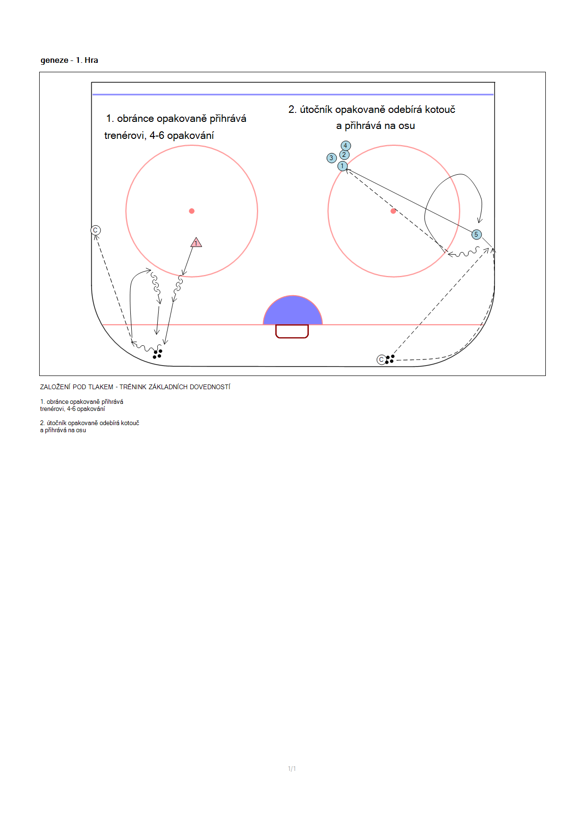

Slide 20
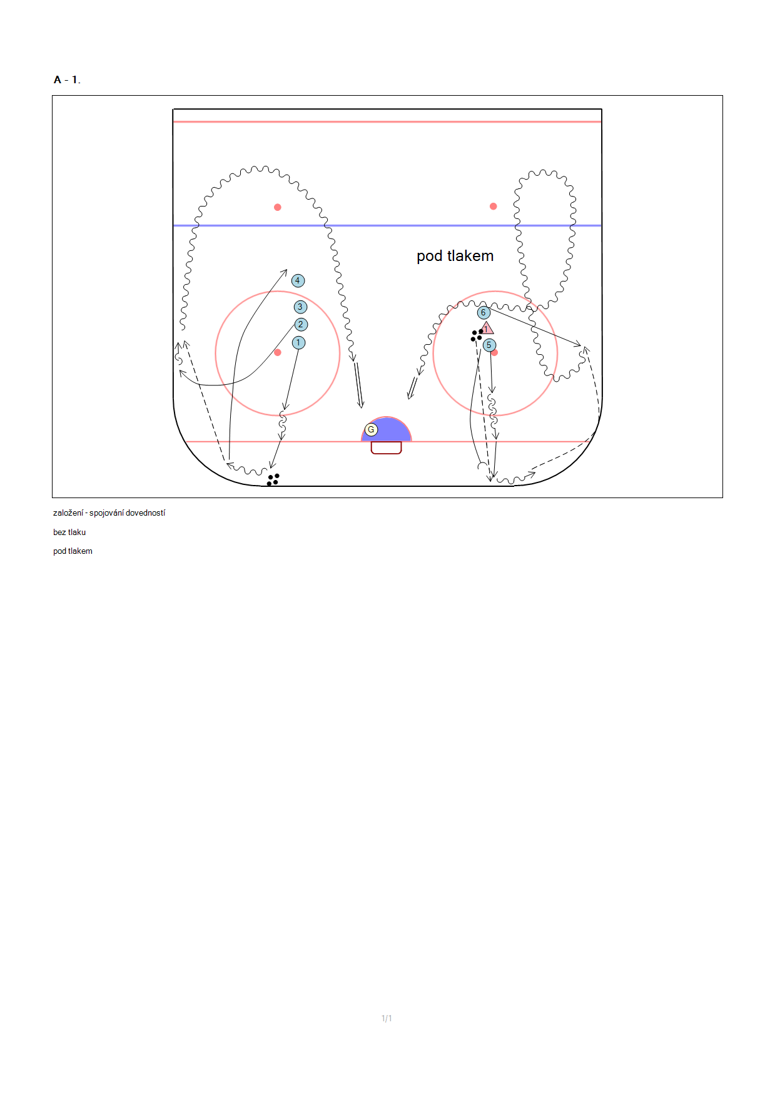

Slide 21
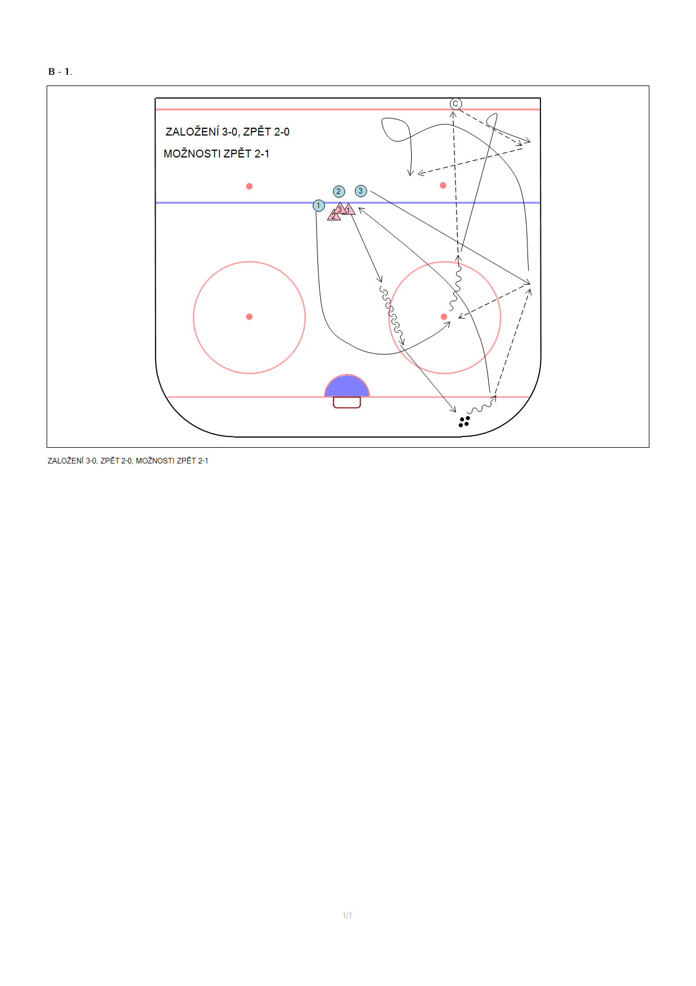

Slide 22
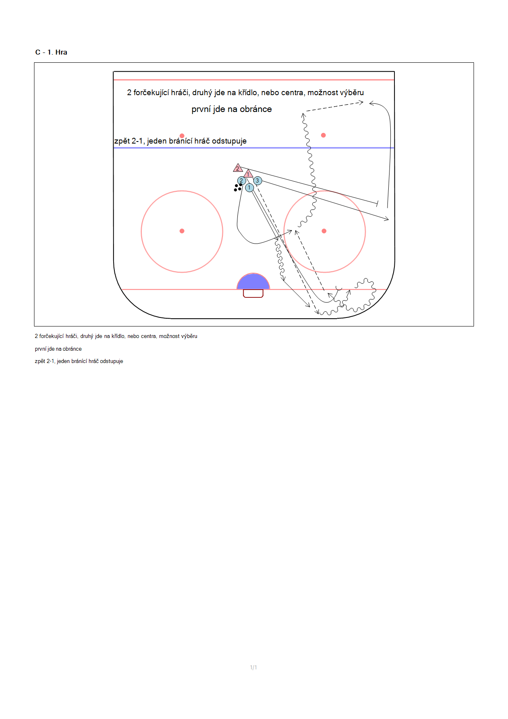

Slide 23
